Slide 1
“RED DE UN CUBO”
Profesora: Tamara Burgos.

Slide 2
El trabajo que viene a continuación incluirá a las siguientes dos clases. Para ello te aconsejo ser ordenado con cada paso a realizar.
Ten a mano los siguientes materiales:
- Hojas de cuaderno.
- Tijera.
- Pegamento.
- Regla.
- Lápiz grafito y goma.

Slide 3
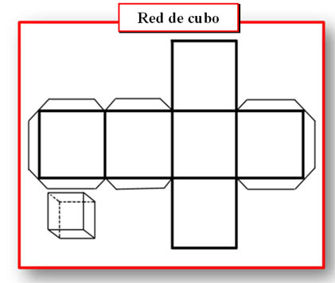
Un cubo se arma gracias a la siguiente red:

Slide 4
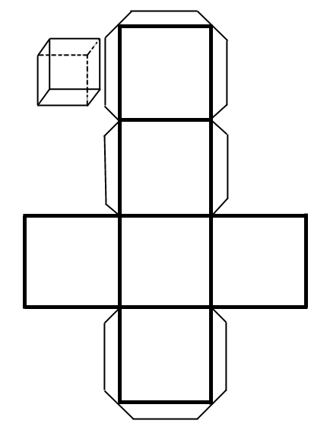
A continuación dibuja en una hoja de cuaderno la siguiente red con medida real, utiliza tu regla.
Recuerda que un cuadrado tiene todos sus lados de igual medida, por tanto con un valor que te entregue sabrás todos los demás, deduciendo ☺
7 cm
Si es necesario une dos o mas hojas para su confección y si tienes otro material mas firme también puedes utilizarlo.

Slide 5
Cuando ya hayas terminado de dibujarlo:
Recórtalo con mucho cuidado.
Dobla todas las líneas marcadas.
Calcula su área total en un trozo aparte de papel.
No lo pegues, déjalo abierto.

Slide 6
Y FINALMENTE GUARDALO, LO UTILIZARAS EN LA CLASE 6

